Slide 1
数值千分位6种方法& 性能大比拼！

Slide 2

背景

Slide 3

数值转字符串遍历
整体思路： 数字转字符串， 整数部分低位往高位遍历。
1. 数字转字符串，字符串按照 .分割
2. 整数部分拆分成字符串数组，并倒叙
3. 遍历，按照每3位添加“,”号
4. 拼接整数部分 + 小数部分`

Slide 4
字符串+ substring截取
整体思路： 数字转字符串， 整数部分高位往低位遍历，三位分组。
1. 数字转字符串，并按照 .分割
2. 整数部分对3求模, 获取多余部分
3. 按照3截取，并添加,
4. 拼接整数部分 + 小数部分

Slide 5
除法+求模
整体思路：求模的值添加","，求余值（是否大于1）计算是够结束
1. 值对1000求模，获得最高三位
2. 值除以1000，值是否大于1 判定是否结束
3. 重复1.2, 直到退出
4. 拼接整数部分 + 小数部分

Slide 6
正则先行断言等
名字 | 表达式 | 作用
先行断言 (前瞻) | exp1(?=exp2) | 查找exp2前面的exp1
后行断言 (后顾) | (?<=exp2)exp1 | 查找exp2后面的exp1
正向否定查找 (负前瞻) | exp1(?!exp2) | 查找后面不是exp2的exp1
反向否定查找（负后顾） | (?<!exp2)exp1 | 查找前面不是exp2的exp1

Slide 7
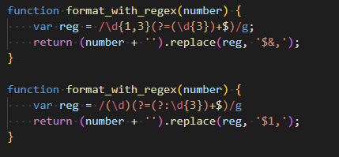
正则
基本原理：先行断言 + 分组

Slide 8
ECMA 规范
规范 | 说明
ECMA-262 | ECMAScript 规范
ECMA-402 | 国际化 API 规范
Ecma-404 | JSON 数据交换语法
ECMA-419 | 嵌入式系统 API 规范
ECMA-414 | ECMAScript 相关的标准有哪些, 即Ecma-262，Ecma-402，Ecma-404

Slide 9
Intl.NumberFormat
基本功能：国际化的数字处理方案，它可以用来显示不同国家对数字对处理偏好
语法：new Intl.NumberFormat([locales[, options]])

Slide 10
toLocalString
功能：其能把数字转为特定语言环境下的表示字符串
语法：numObj.toLocaleString([locales [, options]])

Slide 11
性能对比
演示

Slide 12
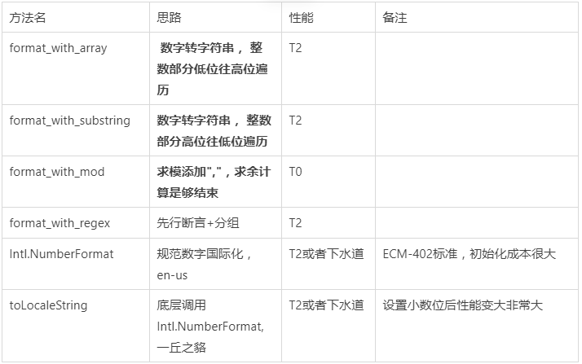
小结

Slide 13
透过代码看程序
遇到问题，不要轻易说不会
知识面决定了可用的手段
优化无处不在，这个思想要保持

Slide 14
思考题
如何把阿拉伯数字字符串转换为中文数字字符串，例如 123 变为 一二三

